Slide 1



настоящего
прошлое

Slide 2
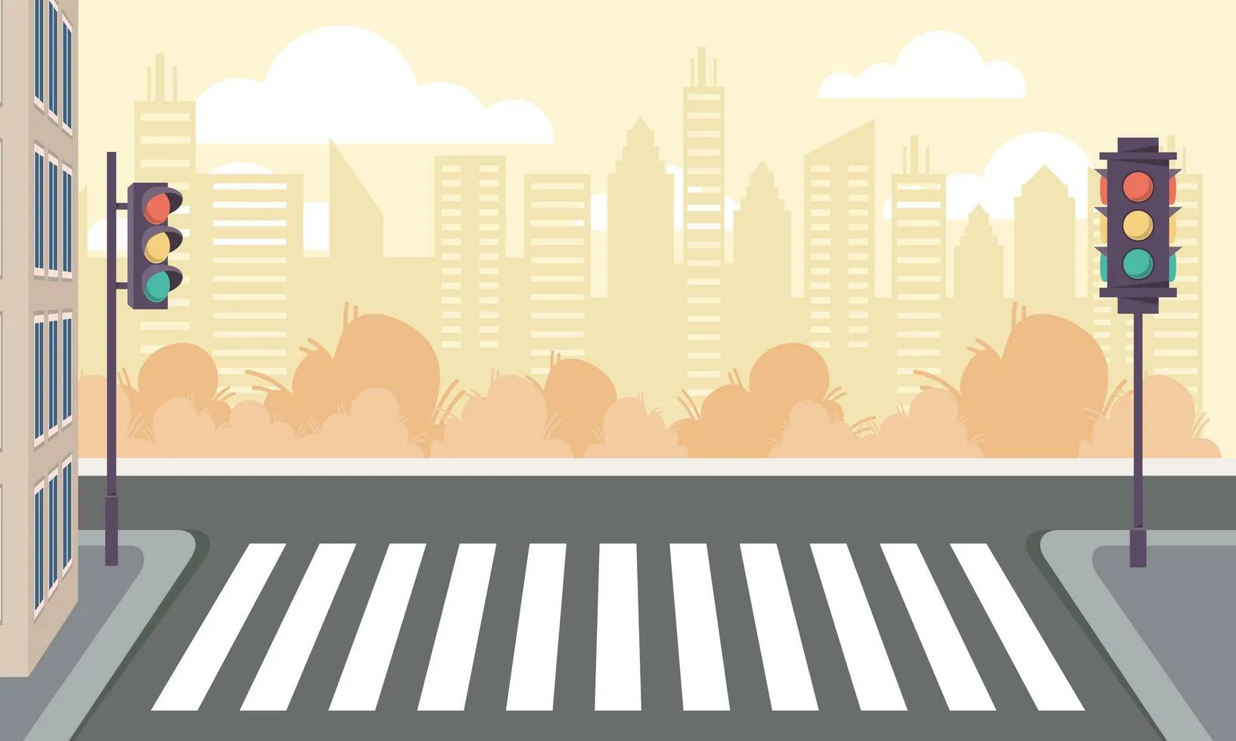

Первая тройка игроков

Slide 3




П
Л
А
Н
К
И

Slide 4
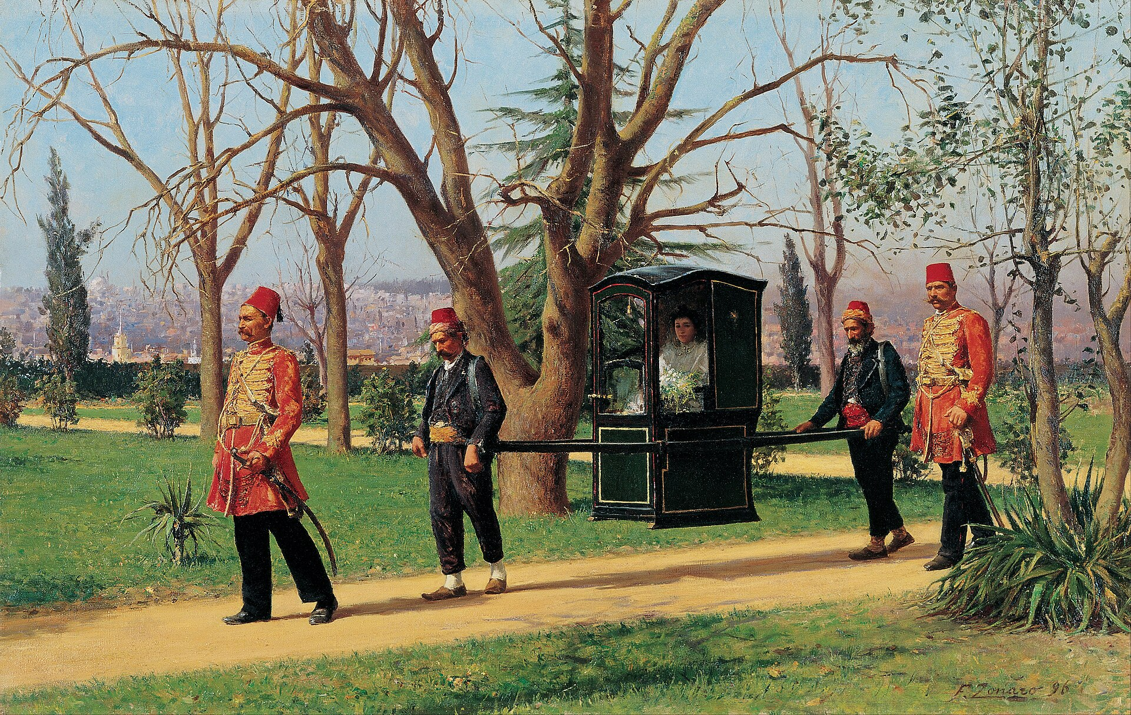


Slide 5

Вторая тройка игроков

Slide 6




Л
О
Н
Д

Slide 7
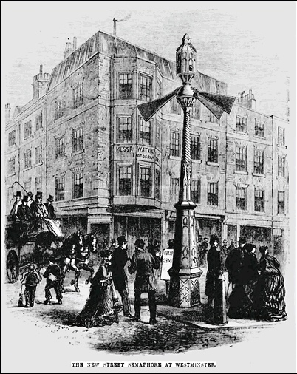


Slide 8

Третья тройка игроков

Slide 9

П
Е
Р
Ч
А
Т
К
И

Slide 10
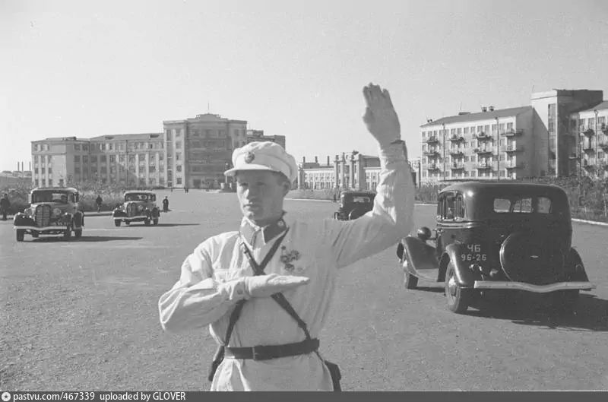
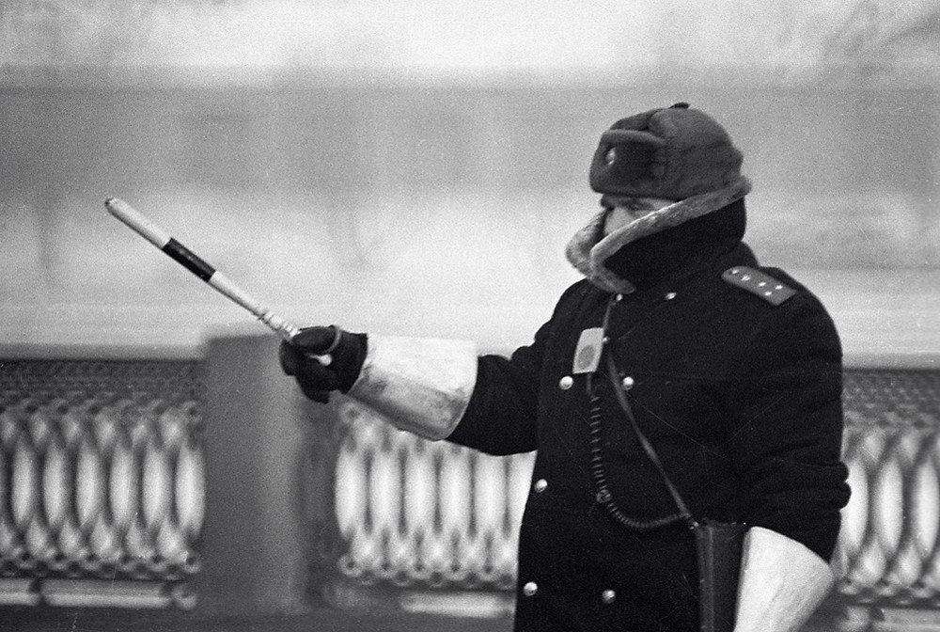


Slide 11
ФИНАЛ

Slide 12
К
О
Ч
Е
Г
А
Р

Slide 13
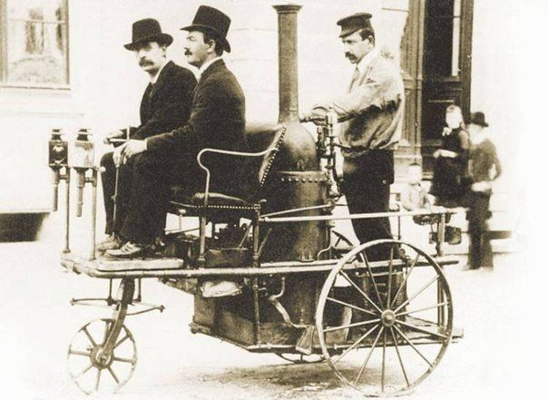


Slide 14

0 – 50 очков
Световозвращатель
50 – 100 очков
Азбука юного пешехода
100 – 150 очков
Игровой набор
«Правила дорожного движения
От 150 и выше
Методическое пособие
«Обучение детей ПДД»

Slide 15
СУПЕР ИГРА

Slide 16








В
Ф
3
2
Р
Е
О
С
Н
Ы
Й
П
О
В
О
Р
1
П
А
Н
С
Ц
Т
И
А
Я

